Slide 1
Bienvenue à la
Réunion des parents de 4e
LUNDI 22 SEPTEMBRE 2025
(Numéro de téléphone du collège :
Notes:
1

Slide 2
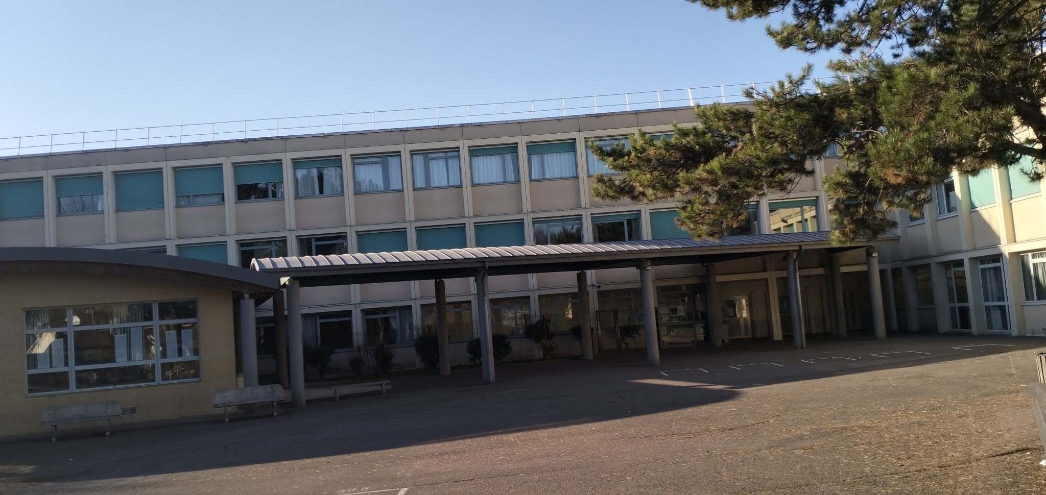
Émargement et documents
Notes:
2

Slide 3
L’équipe du collège _____________
2025-2026
Principale du collège :
Principale adjointe du collège :
Secrétaire de direction :
Secrétaire générale :
Secrétaire d’intendance :
CPE :
L'infirmière : ________________et Médecin scolaire :
L'assistante sociale :
Psychologue éducation nationale :
Professeure principale des 401 :
Notes:
3

Slide 4
Professeurs de la 401
Français :
Mathématiques :
Histoire-Géographie et EMC :
Anglais :
Espagnol :
Alllemand :
S.V.T :
Physique-Chimie :
Technologie :
E.P.S :
Arts plastiques :
Education musicale
LCA :
LCE :
Classe Médias :
Notes:
4

Slide 5
Le rôle du professeur principal
Suivi individualisé des élèves de la classe + global de la classe : élection des délégués, préparation des conseils de classe, etc.
Interlocuteur privilégié des familles de la classe.
Rencontres individuelles avec les parents (pour le bilan du conseil de classe entre autres)
Notes:
5

Slide 6
Ce que l’on attend des élèves
Respect (adultes, camarades, matériel, consignes)
Travail (noter tout ce qui est demandé et le faire, leçons, devoirs…)
Rattraper les absences
Prise progressive d’autonomie et de responsabilité
Solliciter l’adulte en cas de besoin
Notes:
6

Slide 7



Les outils de communication
Le carnet de liaison
L’agenda
PRONOTE (espace numérique de travail)
Le bulletin
Les réunions parents-professeurs
Les rendez-vous si nécessaire
Notes:
7

Slide 8
PRONOTE
Accès aux informations générales
Messagerie personnelle pour joindre et recevoir les mails
de l'équipe du collège.
Suivi de la scolarité :
- contenus des cours et travail à faire
- résultats
- absences et retards
- emploi du temps et ses modifications
Notes:
8

Slide 9
Le carnet de correspondance
Régulariser les absences (signaler une absence en contactant le collège + billet d'absence dans le carnet de liaison)
Communiquer avec les professeurs
Prendre connaissance des informations qui y sont régulièrement notées.
- observations travail et discipline (oubli de matériel, etc)
- observations mérite ou progrès
- demandes de RDV (bien vérifier que le professeur l'a signée -> il arrive souvent que les élèves oublient de le montrer)
- informations diverses
- retenues
Notes:
9

Slide 10
Le calendrier annuel
Année organisée en 2 semestres
Date à noter si pas de changement…
  Lundi 10 novembre : Réunion parents-professeurs
  Mardi 17 février : Réunion parents-professeurs
Notes:
10

Slide 11
Heure de vie de classe
  Découvrir ce qu’est l’orientation scolaire.
  Réfléchir à son orientation post 4e ou post 3e .
  Découvrir différents domaines d’activités et de métiers.
  Traiter de thème en lien avec la vie en collectivité comme le handicap, la différence par exemple
Notes:
11

Slide 12
Devoirs faits
Pour certains élèves, en fonction des besoins :
Devoirs Faits : Moment où les élèves restent pour faire leurs devoirs au collège, encadrés par un adulte qui peut les aider.
→ Des informations sur les horaires
401 non latinistes : le lundi en S3
401 sans soutien le mardi en S1 semaine B
Notes:
12

Slide 13
Bureau d’Aide Rapide : B.A.R
Pour les élèves qui le souhaitent
Moment où les élèves restent pour faire leurs devoirs au collège, encadrés par un adulte qui peut les aider.
→ Des informations à venir prochainement sur les horaires
Tous les midis entre 13h15 et 14h
Notes:
13

Slide 14
Quelques conseils…
Petit déjeuner le matin (sinon élèves fatigués pendant la journée, en manque d'énergie, hypoglycémie)
Organisation : devoirs/ sac préparé la veille (pour éviter les oublis de matériel et les retards le matin)
Horaires de sommeil (attention à la tentation du téléphone portable/ des écrans le soir dans la chambre au moment de l'adolescence)
Notes:
14

Slide 15
Français –
Mme ________________s'excuse de ne pouvoir venir.
Une période→un thème
Activités diverses : culture littéraire et artistique, expression écrite ET orale, approfondissement linguistique.
But : Construire petit à petit jusqu’à la 3e une pensée autonome et un esprit critique
LUTIN DE GRAMMAIRE Il doit être à jour (6e et 5e) et connu
PARTENARIAT AVEC LE CDI

Slide 16
Les activités proposées au collège
Les clubs et ateliers: (temps du midi ou fin de journée) : Club lecture, club Manga, Club développement durable…
La chorale et l’atelier instrument, animés par l'enseignant d'éducation musicale, _________
AS (Association sportive)
Le FSE (Fonds socio éducatif) encadré par __________: organisation de sorties proposées hors temps scolaire : cinéma…
Notes:
16

Slide 17
Association sportive : AS
Notes:
17

Slide 18
Histoire-Géographie- EMC
–

Slide 19
SVT –

Slide 20
PHYSIQUE-CHIMIE :

Slide 21

ARTS PLASTIQUES –
Mme__________________s'excuse de ne pouvoir venir.
Le matériel d'arts plastiques est obligatoire à chaque cours :
pochette de feuille de dessin + une trousse avec crayons, feutres et scotch.
-Les élèves pourront laisser le cahier d'arts plastiques et leur travail "en cours" dans la réserve de la classe.
-Il n'y a pas de devoir à faire à la maison sauf pendant les vacances.

Slide 22







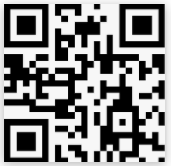
EN MATHÉMATIQUES
Notes:
22

Slide 23

PIX

Slide 24

PSC1
Prévention et secours civiques de niveau 1

Slide 25
LES PROJETS
Documentaliste – M.
Lecture de livres avec le professeur documentaliste puis rencontre avec un auteur dans la classe où les élèves peuvent lui poser des questions préparées à l’avance.

Slide 26
Des questions ?

